Slide 1
Kaggle: Parkinson's Freezing of Gait Prediction
資料集介紹

Slide 2
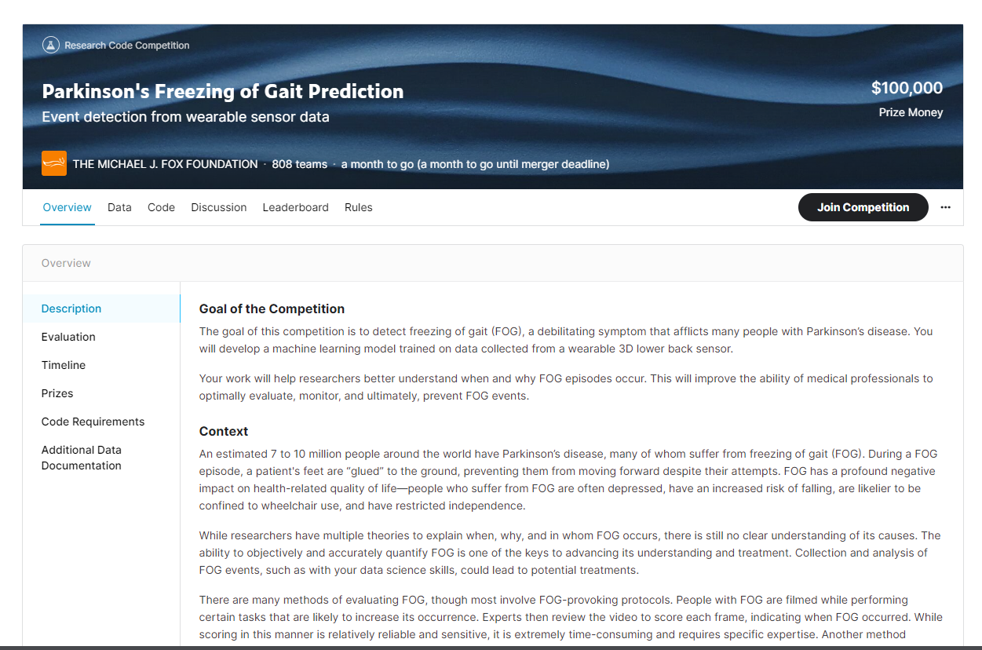

Slide 3
Timeline
March 9, 2023 - Start Date.
June 1, 2023 - Entry Deadline. You must accept the competition rules before this date in order to compete.
June 1, 2023 - Team Merger Deadline. This is the last day participants may join or merge teams.
June 8, 2023 - Final Submission Deadline.

Slide 4
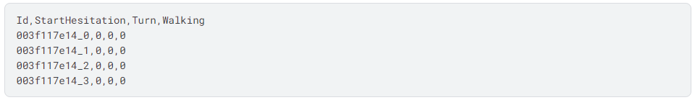
Target
Detect the start and stop of each freezing episode (FOG)
And the occurrence in these series of three types of freezing of gait events: Start Hesitation, Turn and Walking.
{SeriesId}_{Time}, StartHesitation, Turn, Walking
Notes:
這個比賽的數據集包括患有帕金森病的人群中表現出凍結步態發作的下腰3D加速度計數據。凍結步態（FOG）會對行走能力產生負面影響，並影響行走和獨立性。
你的目標是檢測每個凍結發作的開始和結束，以及在這些數據系列中發生的三種凍結步態事件：開始猶豫，轉彎和行走。
你的任務是檢測tdcsfog和defog數據集中的FOG事件。

Slide 5
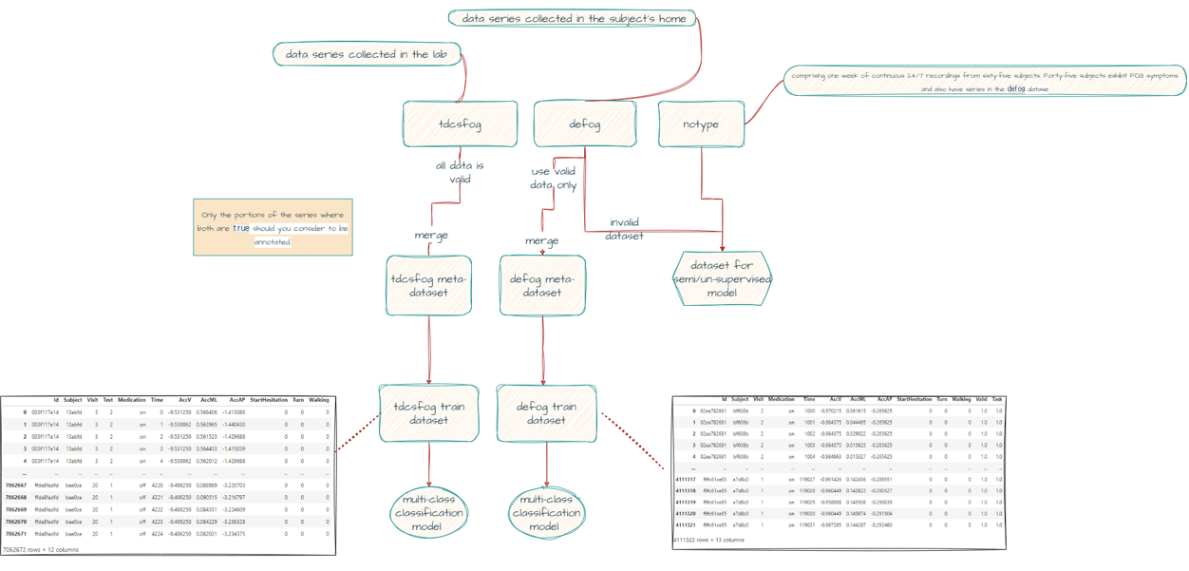
詳細架構圖
Labeled data
Unlabeled data
https://www.kaggle.com/code/kimtaehun/simple-lgbm-multi-class-classification-baseline

Slide 6
Dataset
tdcsfog
在實驗室中收集的資料系列，有準確且可信的標記
defog
在受測者家中收集的資料系列，有標記但有些不保證可信(unlabeled)
daily living (notype)
受測者在家中連續一週的錄音，共65人，45位有症狀並被收錄在defog，無症狀的20位無標記(unlabeled)

Slide 7
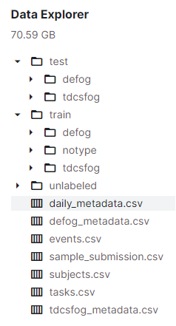
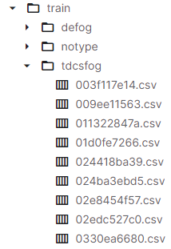
File and Field Descriptions

Slide 8
File and Field Descriptions
Train/
tdcsfog/
Time, AccV, AccML, AccAP, StartHesitation, Turn, Walking
defog/
Time, AccV, AccML, AccAP, StartHesitation, Turn, Walking, Valid, Task
notype/
Time, AccV, AccML, AccAP, Event, Valid, Task
Notes:
Train資料集下有3個子資料集

Slide 9
File and Field Descriptions
Test/
tdcsfog/
Time, AccV, AccML, AccAP
defog/
Time, AccV, AccML, AccAP
Unlabeled/
Time, AccV, AccML, AccAP
Notes:
Train資料集下有3個子資料集

Slide 10
File and Field Descriptions
每個csv由唯一ID命名
Time :蒐集資料的時間點，受蒐集資料頻率影響
AccV, AccML, AccAP : V-垂直、ML-中側向、AP-前後向的加速度
StartHesitation, Turn, Walking : 每種事件類型的發生
Event : 任何FOG類型事件的發生
-僅存在於缺少類型級別標註的notype序列中，但我們沒用unlabeled data
Valid : 在標註者無法決定是否存在運動停頓的FOG，只有true是可以肯定的狀況
Task : True時才視作有標記，其餘未標記

Slide 11
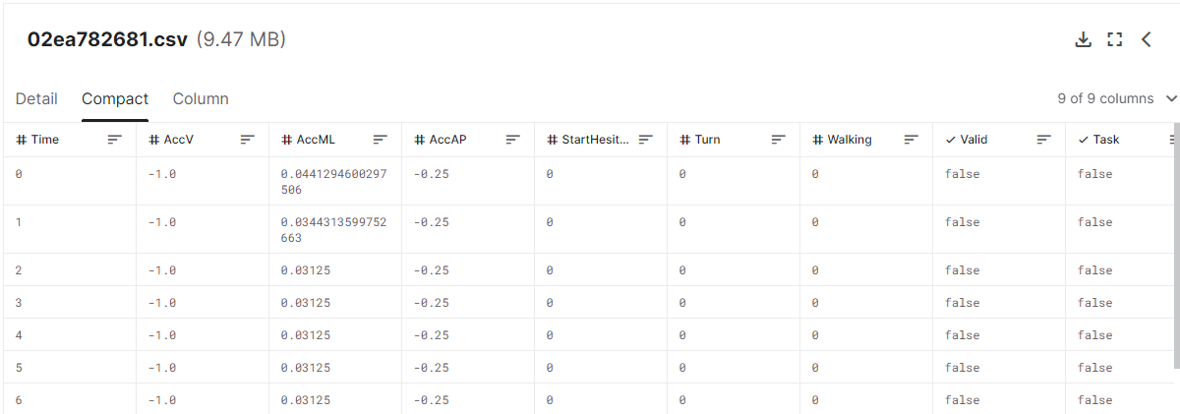
File and Field Descriptions
範例(defog)

Slide 12
File and Field Descriptions
每個資料集有的數據和詳細單位，X表示該資料及無此數據
 | Time | AccV | AccML | AccAP | StartHesitation | Turn | Walking | Event | Valid | Task
tdcsfog | 128Hz | m/s^2 | m/s^2 | m/s^2 | 0/1 | 0/1 | 0/1 | X | X | X
defog | 100Hz | g | g | g | 0/1 | 0/1 | 0/1 | X | T/F | T/F
notype | 100Hz | g | g | g | X | X | X | 0/1 | T/F | T/F

Slide 13
File and Field Descriptions
tdcsfog_metadata.csv
ID, Subject, Visit, Test , Medication
defog_metadata.csv
ID, Subject, Visit, Medication
daily_metadata.csv
ID, Subject, Visit, Time of day the recording began
ID:該測試紀錄的編號
Subject:該紀錄的受試對象，每個受試對象有唯一編號
Visit:參訪實驗室次數
Test:表示進行了哪一種測試，其中3表示最具挑戰性的測試
Medication:記錄期間可能服用或未服用抗帕金森病藥物
Time of day the recording began: 紀錄開始的時間點
Notes:
Metadata內有紀錄每個事件的受試者編號，可以增加資料的豐富度

Slide 14
File and Field Descriptions
subjects.csv
Visit, YearsSinceDx, UPDRSIIIOn / UPDRSIIIOff, NFOGQ
Visit:參訪實驗室次數
YearsSinceDx:自帕金森病診斷以來的年數
UPDRSIIIOn / UPDRSIIIOff: 在有/無藥物作用時的帕金森病評分量表分數
NFOGQ: 來自報凍結步態問卷得分

Slide 15
File and Field Descriptions
events.csv
ID, Init, Completion, Type, Kinetic
tasks.csv
ID, Begin, End, Task One of seven tasks types
sample_submission.csv
ID_time, StartHesitation, Turn, Walking
Init Time:事件開始的時間
Completion Time:事件結束的時間
Type:事件類型，是StartHesitation、Turn還是Walking
Kinetic:事件是否是動態事件（1）且涉及運動，或是靜態事件（0）
Notes:
events.csv Metadata for each FoG event in all data series. The event times agree with the labels in the data series.
Events: 裡面有所有系列數據集中每個FOG事件發生的起始、結束時間
Tasks: 只存在defog中，記錄了7種行為的起始與結束時間

Slide 16
詳細架構圖
Labeled data
Unlabeled data
https://www.kaggle.com/code/kimtaehun/simple-lgbm-multi-class-classification-baseline

Slide 17
Evalution
Mean Average Precision (mAP)
GT中三個行為最多只會有一個為1
Predict則無此限制，且每個行為的預測可為機率

Slide 18
Conclusion
時序的資料
Multiclass 問題
有Unlabeled data可以使用(Semi-supervised)

Slide 19
Code解說

Slide 20
前處理
只採用有標記資料做Fully-supervised
Labeled data
Unlabeled data

Slide 21
Code
DNN
https://www.kaggle.com/code/qiteng/dnn-parkinson-s-freezing-of-gait-prediction
ML
https://www.kaggle.com/code/qiteng/ml-parkinson-s-freezing-of-gait-prediction

Slide 22
Kaggle繳交教學

Slide 23
進入競賽網站
https://www.kaggle.com/competitions/tlvmc-parkinsons-freezing-gait-prediction/overview

Slide 24
Code
DNN
https://www.kaggle.com/code/qiteng/dnn-parkinson-s-freezing-of-gait-prediction
ML
https://www.kaggle.com/code/qiteng/ml-parkinson-s-freezing-of-gait-prediction

Slide 25
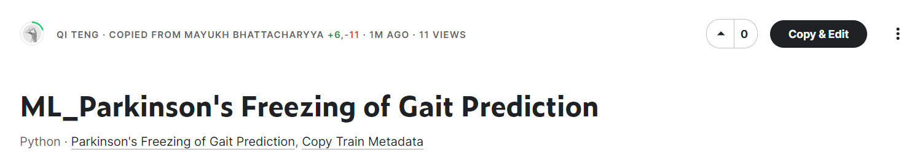
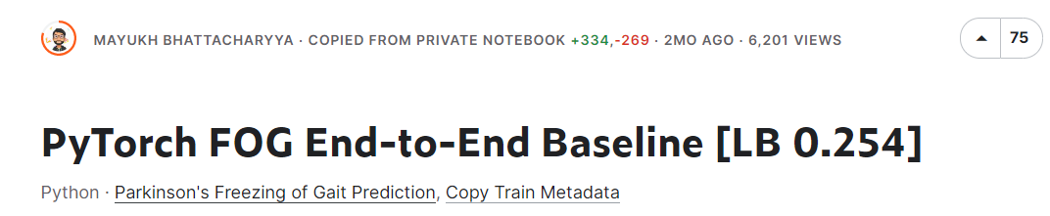
參考Code
點擊右上黑色按鈕“Copy&Edit”

Slide 26
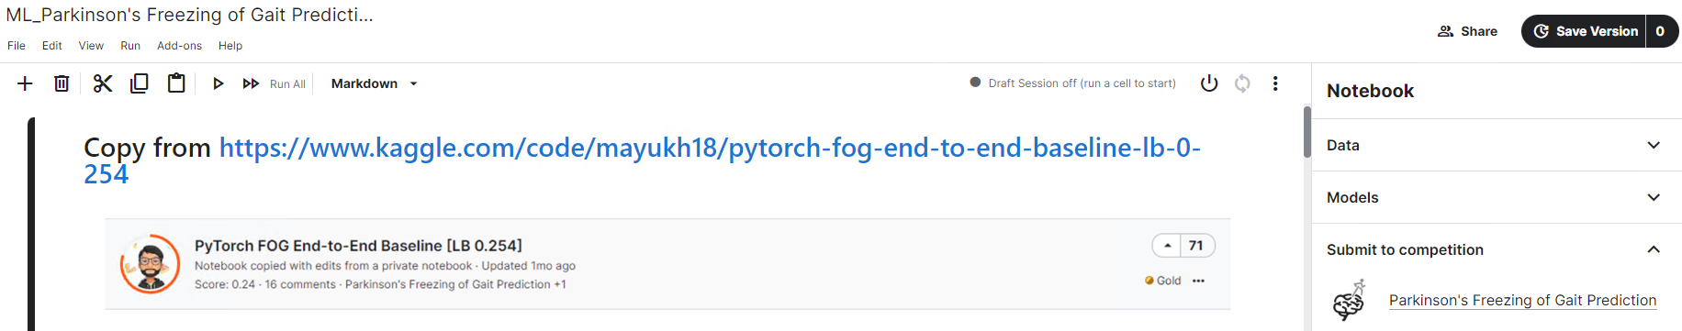
參考Code

Slide 27
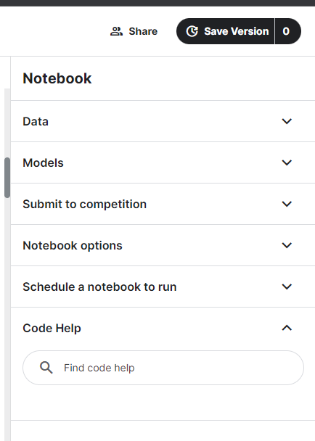
Submissions
展開Notebook options
把Internet on 關閉 (預設是關著的)
點擊右上黑色“Save Version”
Version type選“Quick save”並存檔
展開Submit to competition
按下Submit即可繳交Notebook

Slide 28
Submissions

